Slide 1
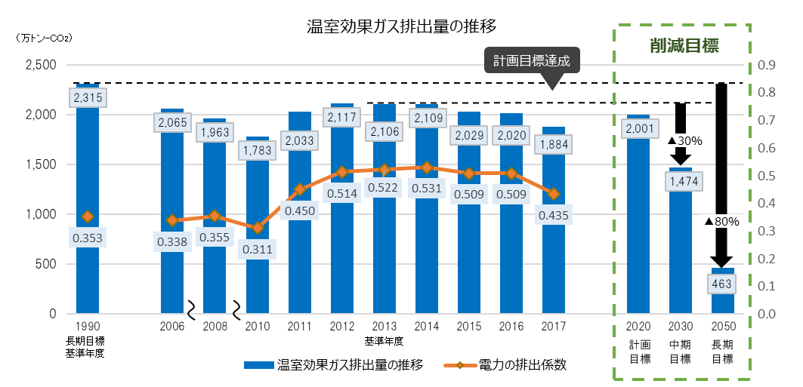
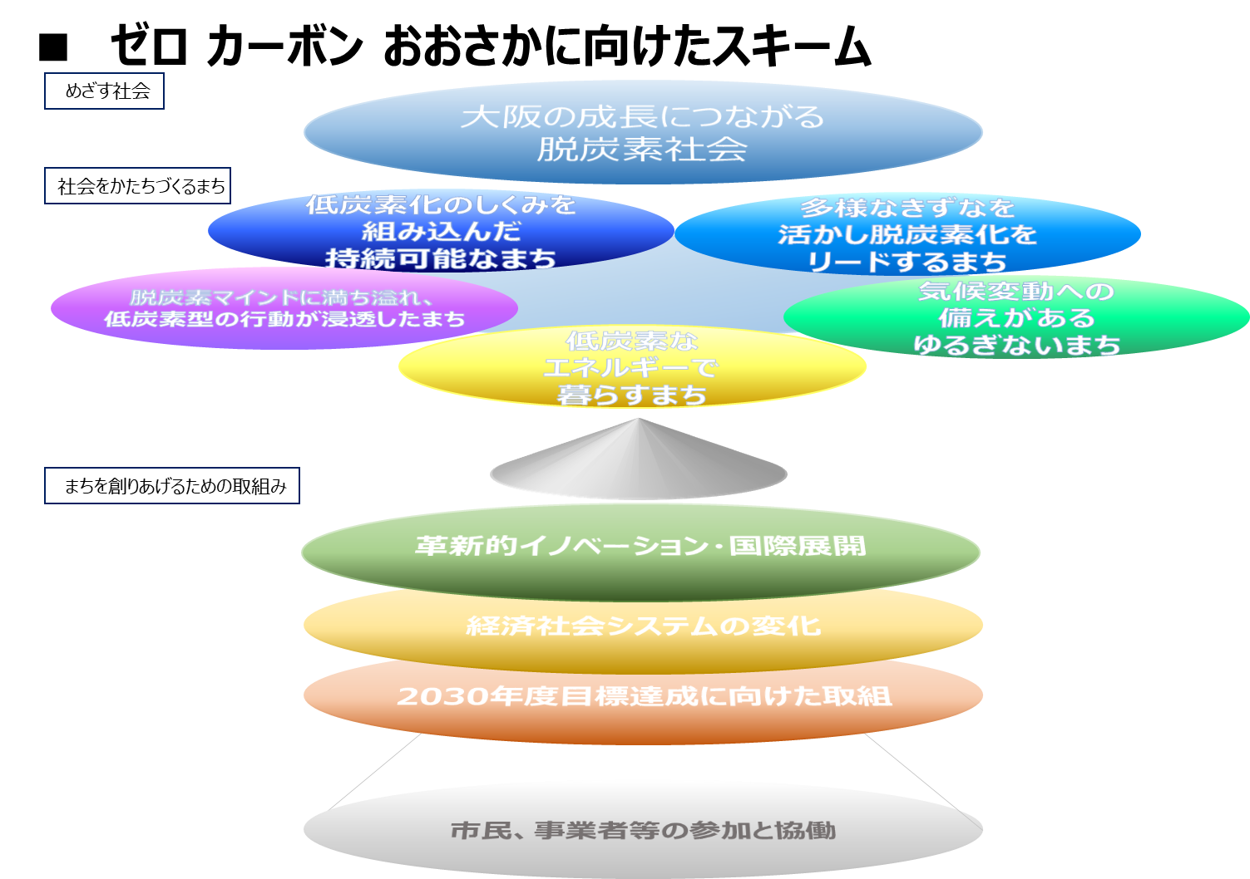
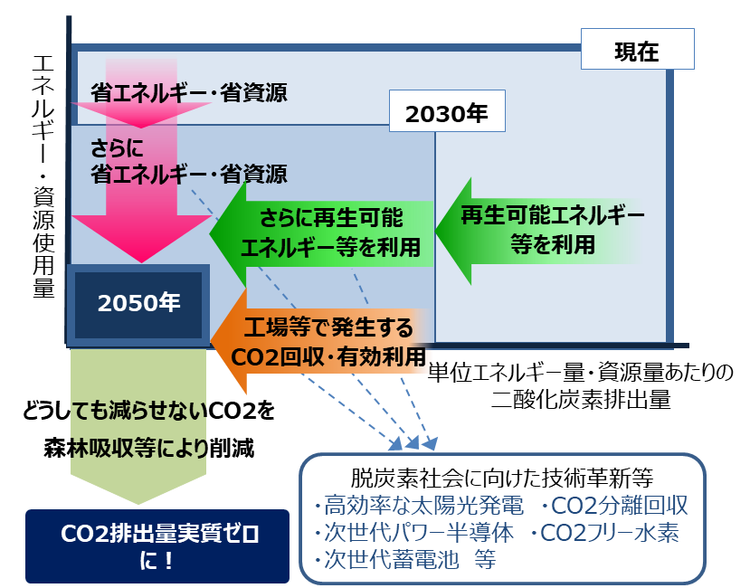
大阪府・大阪市における地球温暖化対策に関する議論の状況
参考資料４
大阪府・大阪市では、地球、今温暖化対策の推進に関する法律及び気候変動適応法に基づき、それぞれ2020年度までを計画期間とする「地球温暖化対策実行計画」を策定し、総合的かつ計画的に地球温暖化対策を推進。
（大阪府：大阪府地球温暖化対策実行計画（区域施策編）（2015年3月策定）、大阪市：大阪市地球温暖化対策実行計画〔区域施策編〕（2017年3月改定））
それぞれ新たな地球温暖化対策実行計画の策定にあたり、今後の地球温暖化対策のあり方について、環境審議会における議論や有識者への意見聴取を進めている。
大阪府における検討状況
大阪市における検討状況
※電力のCO2排出係数は関西電力株式会社の2012年度の値（0.514kg-CO_{２}/kWh）を用いて進行管理。なお、2005年度は当該年度の排出係数（0.358kg-CO_{２}/kWh）を使用。
◆現行計画の目標と進捗状況
＜温室効果ガス削減目標＞
計画目標：2020年度までに2013年度比 ５%以上削減
中期目標：2030年度までに2013年度比 30％削減
長期目標：2050年度までに1990年度比 80%削減
＜進捗状況＞
2017年度の市域における温室効果ガス排出量は、
1,884万トン‐CO2（2013年度比▲10.7%）
＜課題認識＞
・緩和策の強化とともに、適応策の充実が必要。
・温暖化対策による、経済・社会・環境の統合的向上が必要
・コロナ後の社会を見据えた取組みの充実
◆現行計画の目標と進捗状況
＜目標＞
2020年度までに温室効果ガス排出量を2005年度比で７%削減
＜進捗状況＞
・2017年度の温室効果ガス排出量は5,781万トンであり、
本計画の基準年度である2005年度比で3.1％増加
・エネルギー消費量では、2005年度比で14.7%減少
＜進捗状況について（環境審議会温暖化対策部会報告）＞
・温室効果ガス排出量は本計画の基準年度や前年度と比べ増加
しており、今後の傾向を注視する必要がある。
・府の施策や事業をより分かりやすく効果的に発信して、家庭部門
を中心に省エネ・省CO2の取組みにつなげる必要がある。
・「適応」に関する取組みを今後も充実することが重要である。
大阪府域における温室効果ガス排出量・エネルギー消費量の推移
◆市としての方向性
＜めざす姿とストーリー＞
今世紀後半の早い時期 2050年にめざす姿：「ゼロ カーボン おおさか」 大阪の成長につながる脱炭素社会の実現
＜計画の目標＞
2050年CO2排出量実質ゼロをめざして、
2030年度：2013年度比 30%減
＜めざす社会をかたちづくるまちの実現に向けて
：まちの姿と実現のための取組み＞
低炭素なエネルギーで暮らすまち
・再生可能エネルギーのより一層の普及拡大
・次世代自動車の普及拡大 など
脱炭素マインドに満ち溢れ、低炭素型の行動が浸透したまち
・ライフスタイルやワークスタイルの変革 など
低炭素化のしくみを組み込んだ持続可能なまち
・環境技術の実装されたまちづくり
・交通ネットワークの改善や物流対策による低炭素化 など
多様なきずなを活かし脱炭素化をリードするまち
・地域間の連携を基盤とした域外貢献
・都市間協力の推進 など
気候変動への備えがあるゆるぎないまち
・気候変動への適応に向けた施策の充実
・エネルギーインフラの拡充によるレジリエンスの強化
◆府としての方向性
SDGs先進都市をめざす大阪府としては、経済・社会の持続可能な発展を図りつつ、府民の生命・財産を将来にわたって守るため、2050年二酸化炭素排出量実質ゼロをめざすべき将来像に掲げ、2030年度までを計画期間とした地球温暖化対策について検討する必要がある。
◆2050年のめざすべき将来像について（案）
温暖化対策実行計画を推進する上でも、環境総合計画の考え方を
踏まえ、以下のめざすべき将来像を共有して取組むべきではないか。
◆二酸化炭素排出量実質ゼロに向けたアプローチ(概念図) ◆2030年に向けた対策の方向性(主な取組項目)
◆計画の削減目標の考え方（案）
〇「2050年二酸化炭素排出量実質ゼロ」を見据えつつ、具体的な取組みについては、2030年に向けて、国による施策及び府独自の施策による削減量を積み上げるフォアキャスティング手法により目標値を設定
〇基準年度については、国と整合させ2013年度に設定
〇国の削減目標である基準年度比26％を超える削減目標を設定
〇削減目標に大きな影響を与えるものを管理指標として設定
（例：エネルギー使用量（省エネ対策の指標）、
電力排出係数（CO2排出の小さい電力の使用状況の指標））
〇取組実績の進捗状況を把握するため、府域のCO2排出量と密接な取組指標を設定
（例：太陽光発電導入実績、建築物の再エネ導入検討率、ZEB建築件数、
ZEV普及台数、トラック走行量、プラリサイクル率、食品ロス削減率、森林経営面積 など）
〇2025年の万博開催による社会情勢の変化や取組の進捗状況を踏まえ、
必要に応じて適宜見直しを行う。
案）大阪から世界へ、現在から未来へ
府民がつくる暮らしやすい持続可能な脱炭素社会
～二酸化炭素排出量実質ゼロへ～
〇府民一人ひとりの意識改革・行動喚起
〇事業者による脱炭素化の促進
〇CO2排出の少ないエネルギー(再生可能エネルギーを含む)の利用促進
＜再生可能エネルギー等の導入促進＞
・太陽光発電設備等の共同購入の支援など再生可能エネルギー導入の
低コスト化による設置促進、水素・燃料電池の導入促進
＜様々なアプローチによるCO2排出の少ないエネルギーの利用拡大＞
・CO2排出の少ない電気を取り扱っている小売電気事業者を選択するため
の情報提供（小売電気事業者の環境配慮の見える化など）
・再生可能エネルギーによる電気の共同購入の支援等CO2排出の少ない
電気の低コスト化
・エネルギー削減に配慮したまちづくり・都市再開発の推進
今後の検討スケジュール
大阪府
大阪市
削減目標
環境審議会温暖化対策部会で審議・検討
第１回 対策のあり方の論点整理
第２回 今後の基本方針、目標設定や進行管理の考え方
第３回 答申素案の検討
第４回 答申案とりまとめ
2020年11月頃 環境審議会から答申
2021年１月頃 改定計画案作成・パブリックコメント実施
３月頃 改定計画の公表
・有識者へのヒアリング
・環境審議会で審議
2020年7月 環境審議会で方向性について確認
2020年11月頃 環境審議会へパブコメ案について確認
2021年１月頃 計画案作成・パブリックコメント実施
３月頃 計画の公表
管理指標
取組実績指標
目標設定のイメージ図

